Slide 1
РОЗВИТОК КРИТИЧНОГО МИСЛЕННЯ
УЧНІВ на уроках математики
ФОРМИ РОБОТИ ВЧИТЕЛІВ ПРИ ПРОВЕДЕННІ ВІДКРИТИХ УРОКІВ ПІД ЧАС МІСЯЧНИКА ПЕДАГОГІЧНОЇ МАЙСТЕРНОСТІ
ЗНВР Лук’яненко В.І.

Slide 2
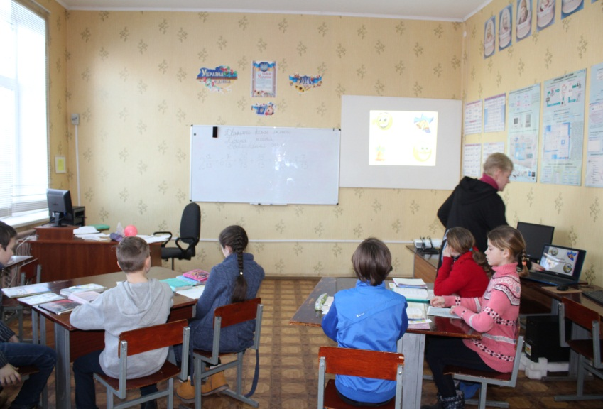
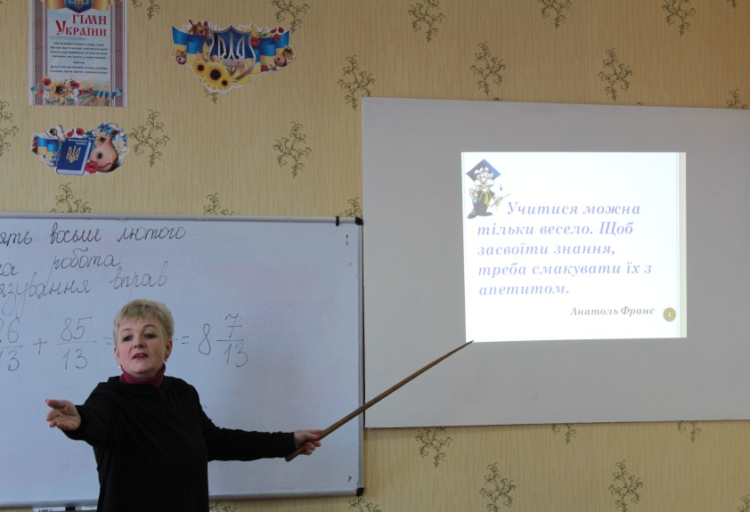
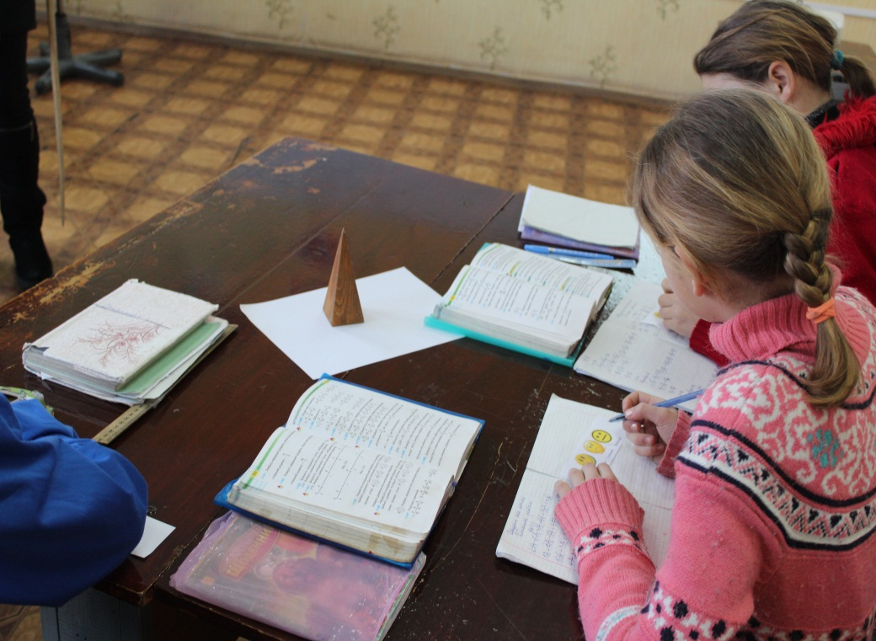
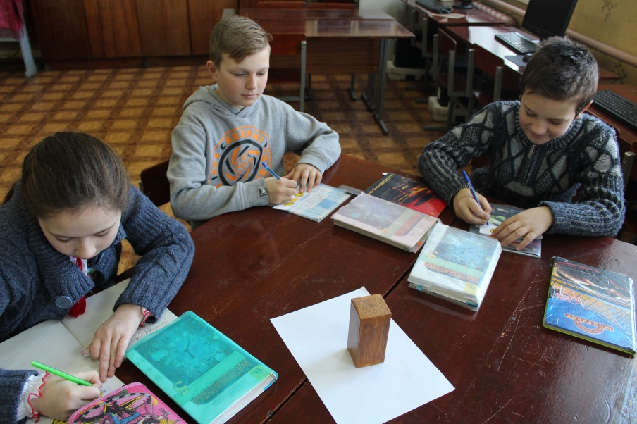
УРОК МАТЕМАТИКИ У 5 КЛАСІ НА ТЕМУ:
«РОЗВ’ЯЗУВАННЯ ВПРАВ ПО ТЕМІ «ДРОБИ»
ВЧИТЕЛЬ НАГОРНА ОЛЬГА ВАСИЛІВНА
РЕФЛЕКСІЯ

Slide 3
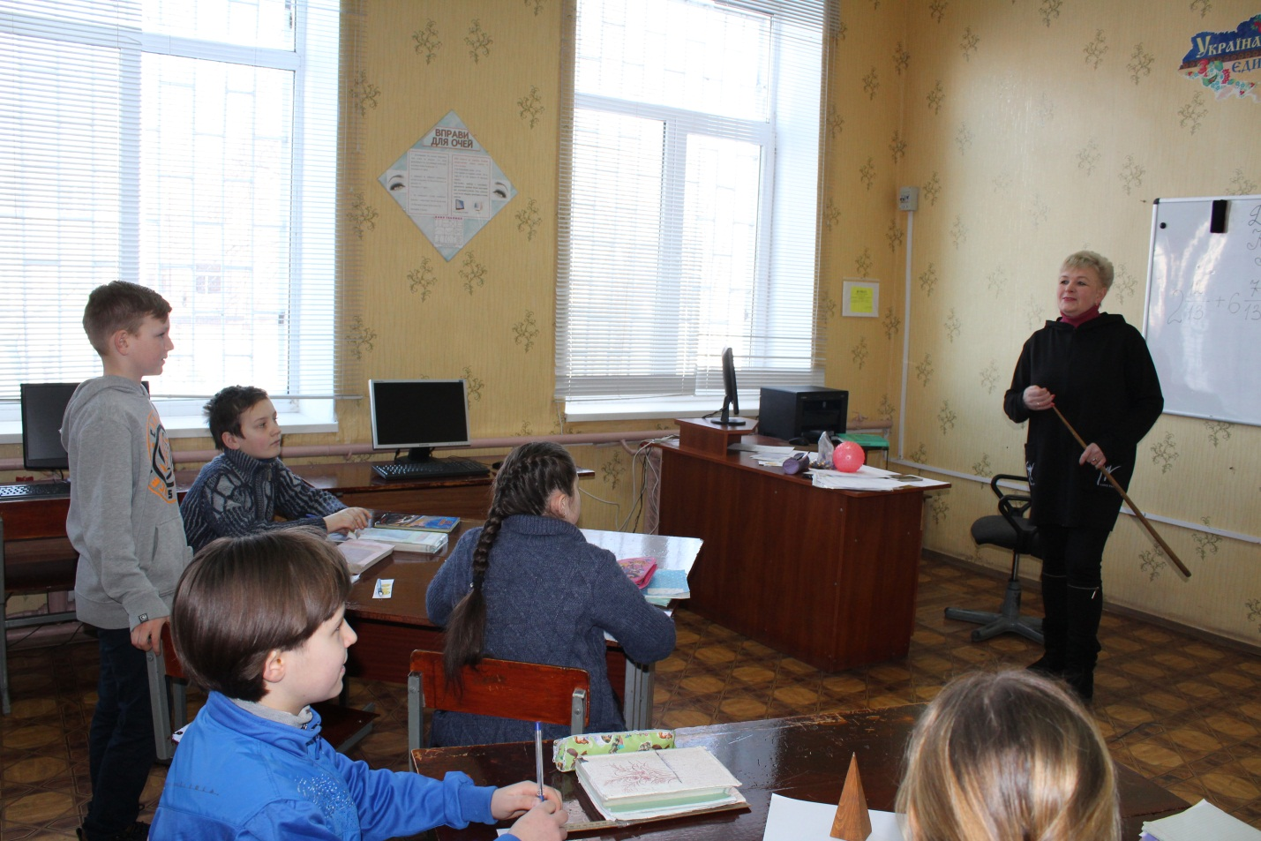
УРОК МАТЕМАТИКИ У 5 КЛАСІ НА ТЕМУ:
«РОЗВ’ЯЗУВАННЯ ВПРАВ ПО ТЕМІ «ДРОБИ»
ВЧИТЕЛЬ НАГОРНА ОЛЬГА ВАСИЛІВНА
РОЛЬОВА ГРА: УЧЕНЬ В РОЛІ ВЧИТЕЛЯ ПЕРЕВІРИВ ТА ІНФОРМУЄ ПРО ВИКОНАННЯ УЧНЯМИ ДОМАШНЬОГО ЗАВДАННЯ

Slide 4
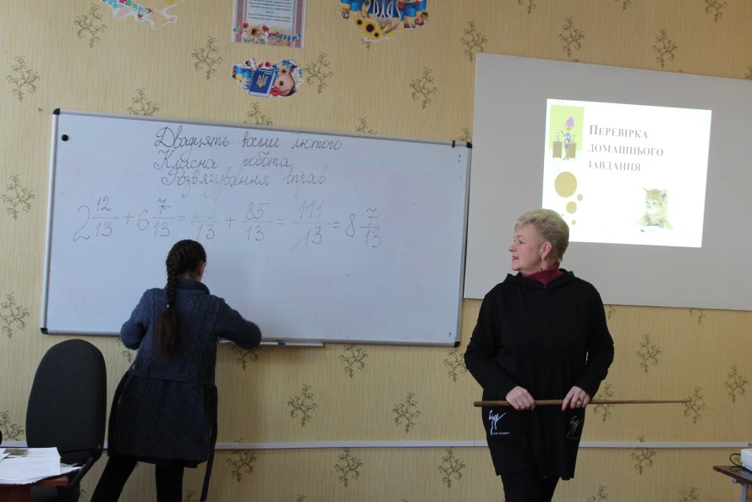
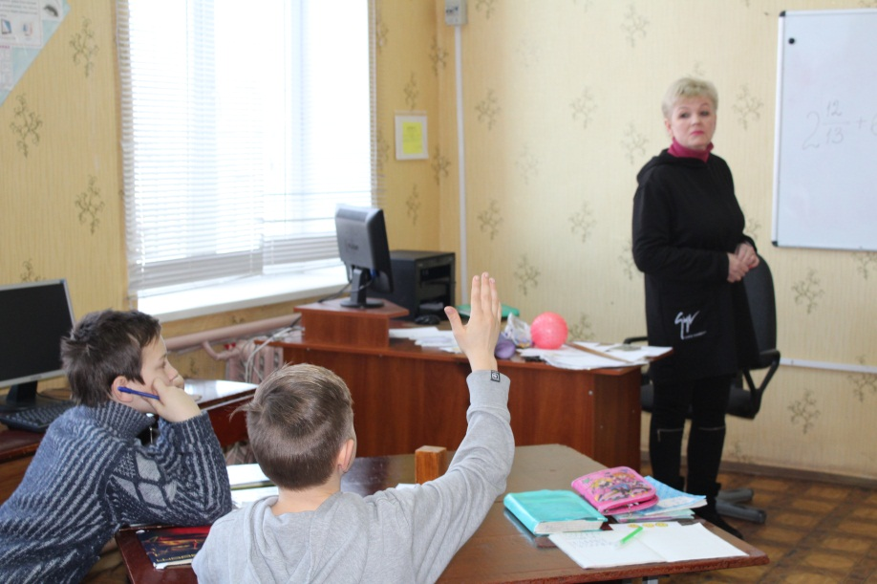
УРОК МАТЕМАТИКИ У 5 КЛАСІ НА ТЕМУ:
«РОЗВ’ЯЗУВАННЯ ВПРАВ ПО ТЕМІ «ДРОБИ»
ВЧИТЕЛЬ НАГОРНА ОЛЬГА ВАСИЛІВНА
ПЕРЕВІРКА ДОМАШНЬОГО ЗАВДАННЯ
ГРА: ПЕТРИК П’ЯТОЧКІН ВИКОНАВ ЗАВДАННЯ
ПРОБЛЕМА: ЧИ ПРАВИЛЬНО?

Slide 5
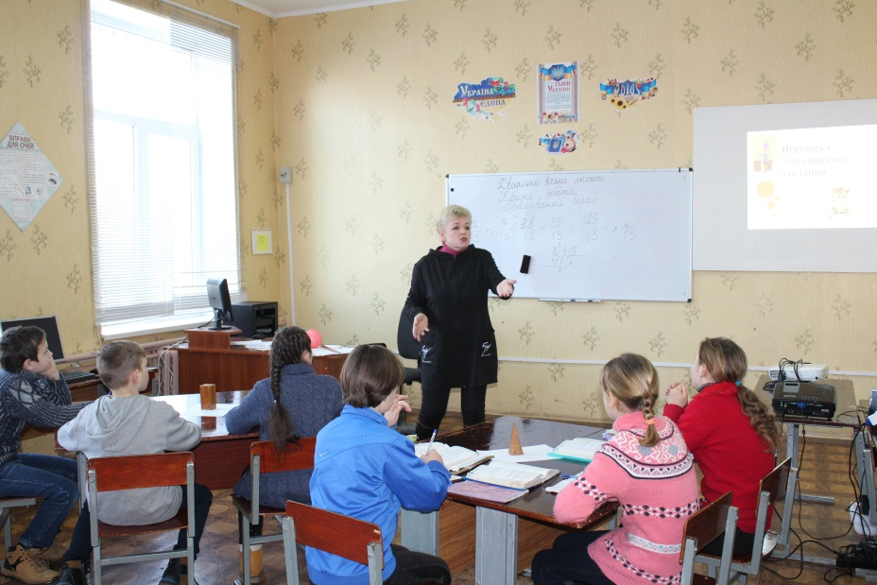
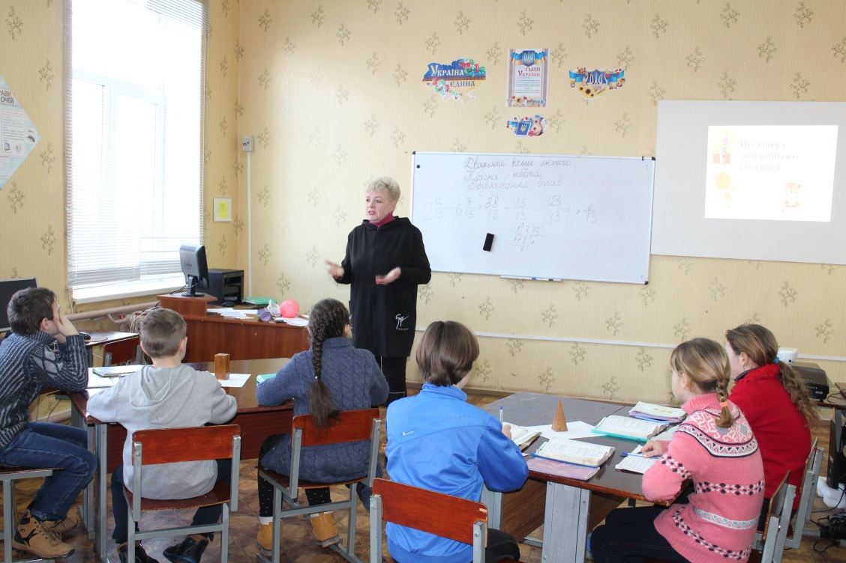
УРОК МАТЕМАТИКИ У 5 КЛАСІ НА ТЕМУ:
«РОЗВ’ЯЗУВАННЯ ВПРАВ ПО ТЕМІ «ДРОБИ»
ВЧИТЕЛЬ НАГОРНА ОЛЬГА ВАСИЛІВНА
ІНДУСЬКА ПРИТЧА ПРО УВАЖНІСТЬ
ПОБАЖАННЯ УЧНЯМ: НЕ ЧУТИ І НЕБАЧИТИ НІЧОГО СТОРОННЬОГО – СКОНЦЕНТРУВАТИ УВАГУ НА УРОЦІ

Slide 6
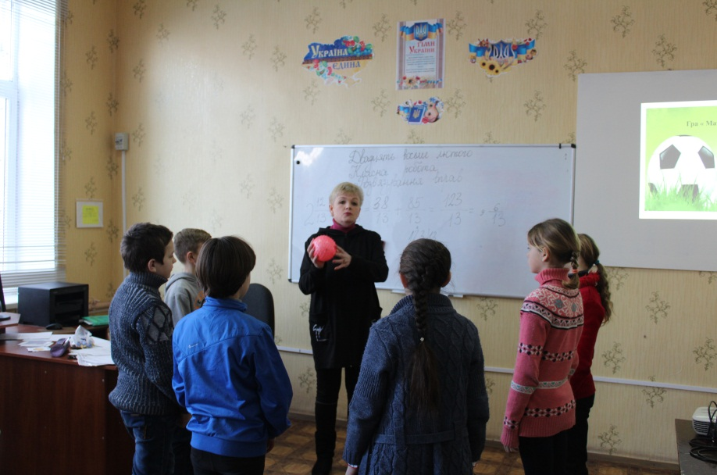
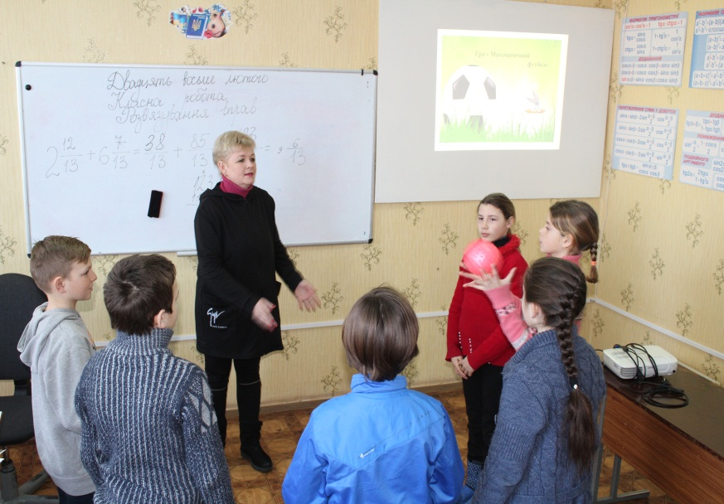
УРОК МАТЕМАТИКИ У 5 КЛАСІ НА ТЕМУ:
«РОЗВ’ЯЗУВАННЯ ВПРАВ ПО ТЕМІ «ДРОБИ»
ВЧИТЕЛЬ НАГОРНА ОЛЬГА ВАСИЛІВНА
АКТУАЛІЗАЦІЯ ОПОРНИХ ЗНАНЬ
ГРА «МАТЕМАТИЧНИЙ ФУТБОЛ» ( ЗА ПРАВИЛЬНУ ВІДПОВІДЬ ЗАОХОЧУВАЛЬНИЙ ПРИЗ – КОНФЕТА)

Slide 7
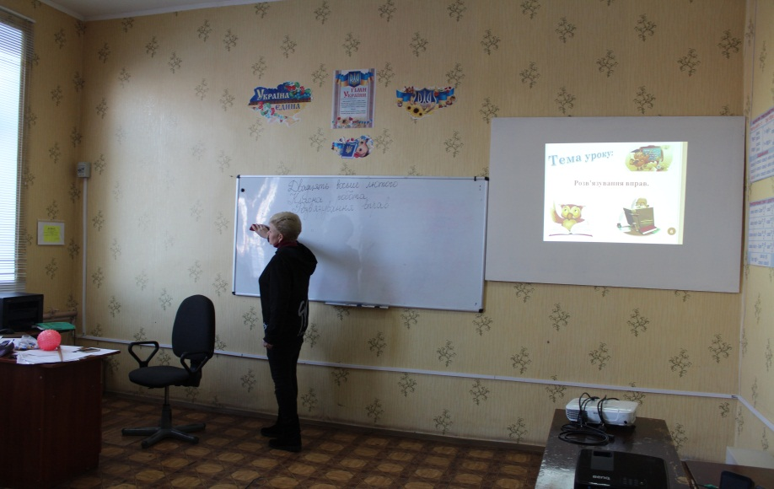
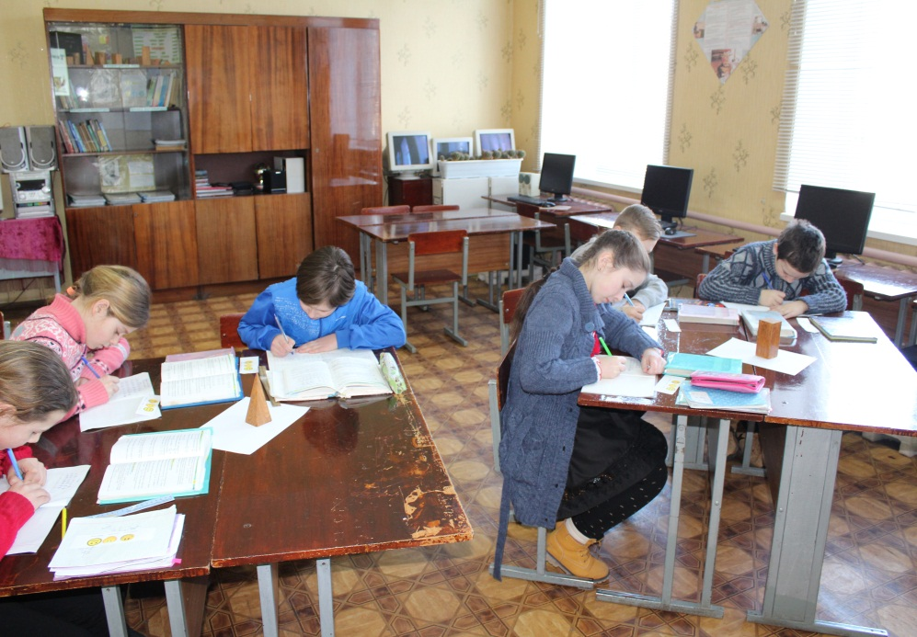
УРОК МАТЕМАТИКИ У 5 КЛАСІ НА ТЕМУ:
«РОЗВ’ЯЗУВАННЯ ВПРАВ ПО ТЕМІ «ДРОБИ»
ВЧИТЕЛЬ НАГОРНА ОЛЬГА ВАСИЛІВНА
ПОВІДОМЛЕННЯ ТЕМИ, МЕТИ, ЗАВДАНЬ УРОКУ
МОТИВАЦІЯ НАВЧАЛЬНОЇ ДІЯЛЬНОСТІ

Slide 8
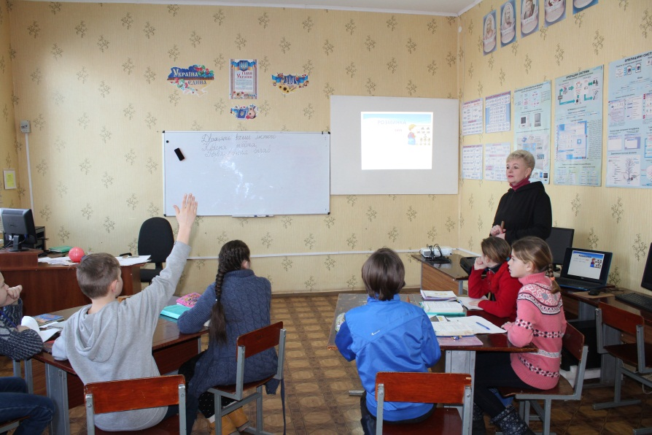
УРОК МАТЕМАТИКИ У 5 КЛАСІ НА ТЕМУ:
«РОЗВ’ЯЗУВАННЯ ВПРАВ ПО ТЕМІ «ДРОБИ»
ВЧИТЕЛЬ НАГОРНА ОЛЬГА ВАСИЛІВНА
УСНИЙ РАХУНОК

Slide 9
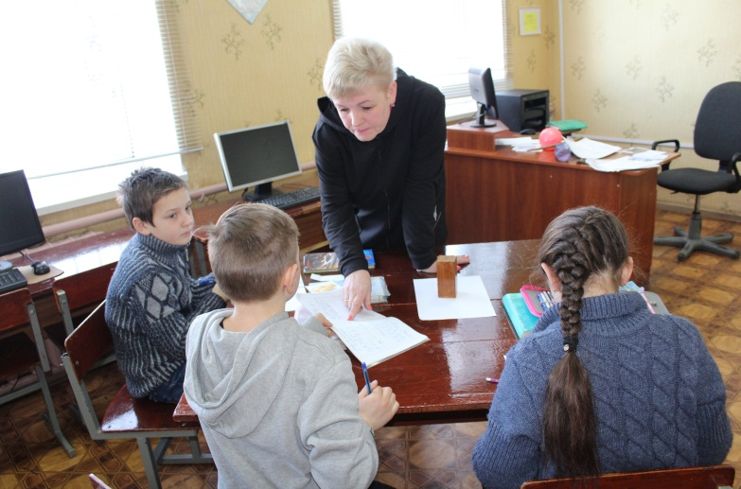
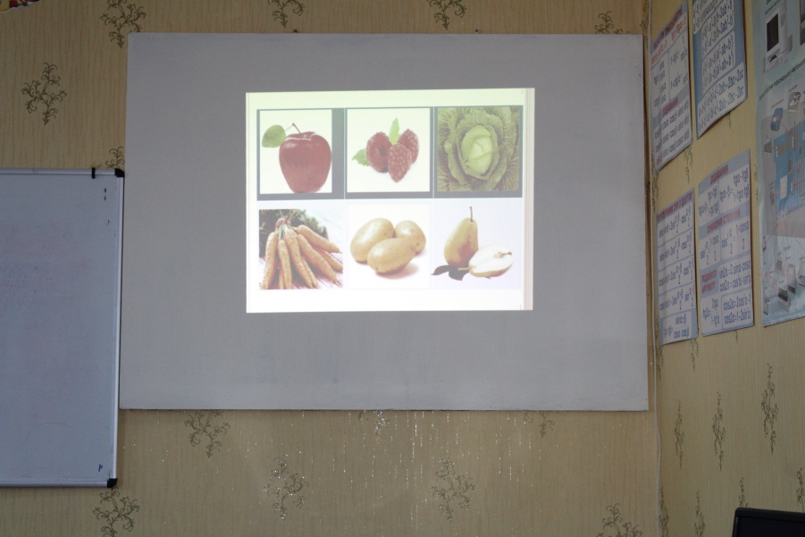
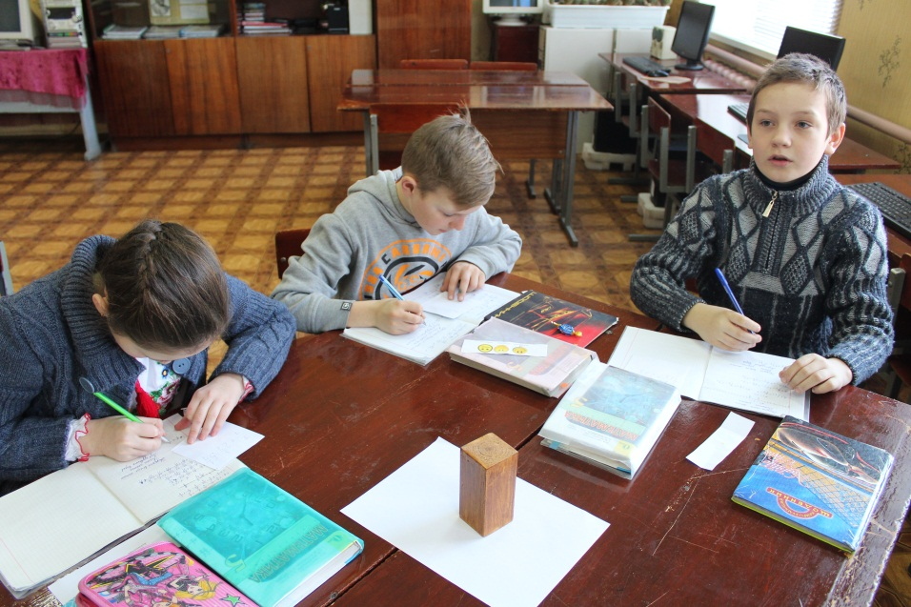
УРОК МАТЕМАТИКИ У 5 КЛАСІ НА ТЕМУ:
«РОЗВ’ЯЗУВАННЯ ВПРАВ ПО ТЕМІ «ДРОБИ»
ВЧИТЕЛЬ НАГОРНА ОЛЬГА ВАСИЛІВНА
САМОСТІЙНА РОБОТА – ТВОРЧЕ ЗАВДАННЯ «ЧИМ КОРИСНІ ОВОЧІ ТА ПЛОДИ»

Slide 10
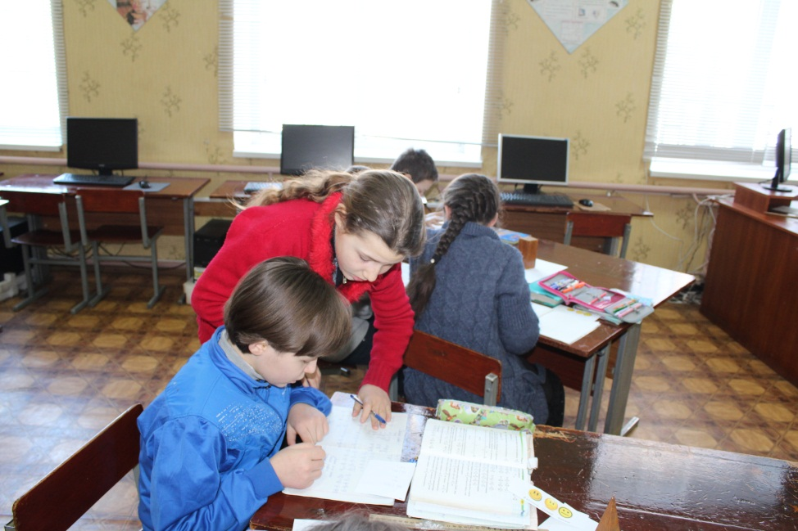
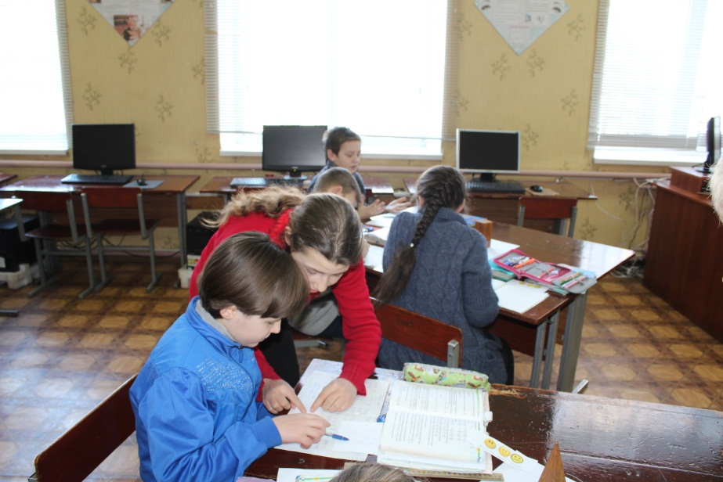
УРОК МАТЕМАТИКИ У 5 КЛАСІ НА ТЕМУ:
«РОЗВ’ЯЗУВАННЯ ВПРАВ ПО ТЕМІ «ДРОБИ»
ВЧИТЕЛЬ НАГОРНА ОЛЬГА ВАСИЛІВНА
МЕТОД «НАВЧАЮЧИ – ВЧУСЬ»
РОБОТА В ПАРІ: УЧЕНЬ – УЧЕНЬ
( СИЛЬНІШИЙ УЧЕНЬ ДОПОМАГАЄ СЛАБШОМУ)

Slide 11
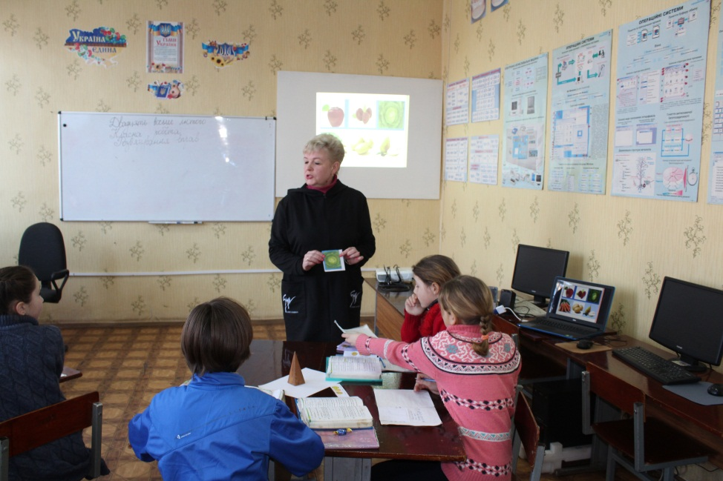
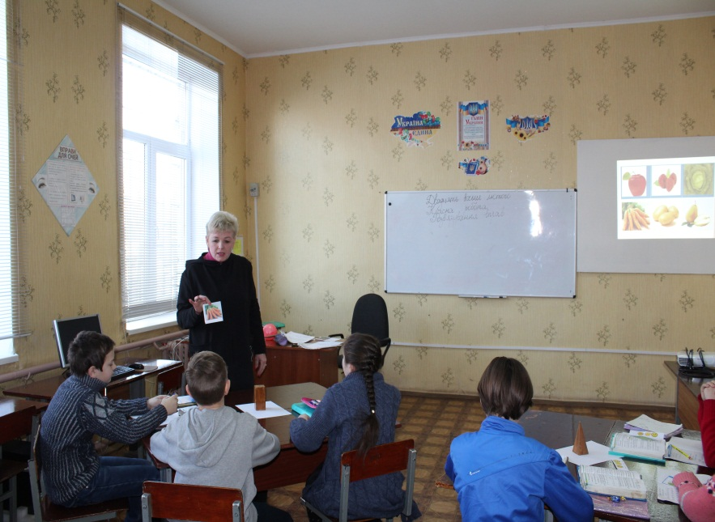
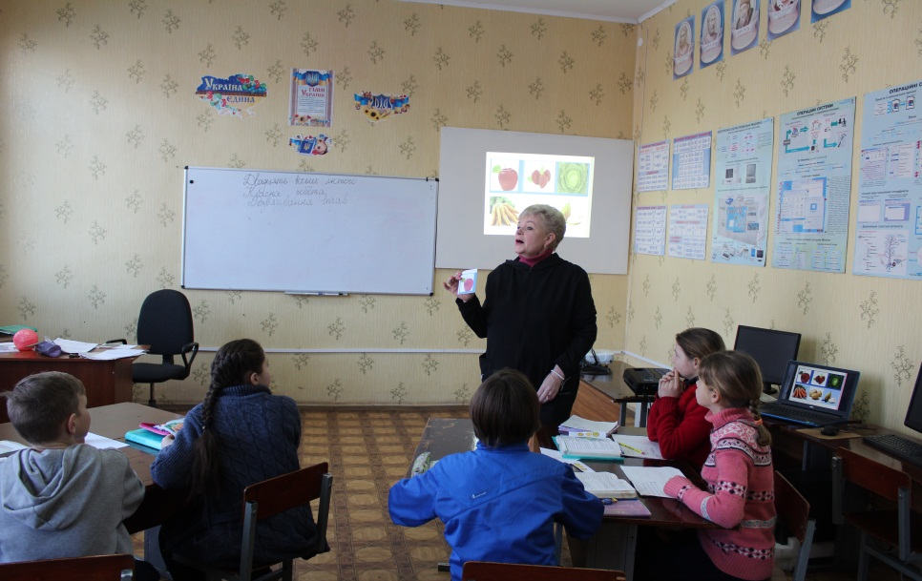
УРОК МАТЕМАТИКИ У 5 КЛАСІ НА ТЕМУ:
«РОЗВ’ЯЗУВАННЯ ВПРАВ ПО ТЕМІ «ДРОБИ»
ВЧИТЕЛЬ НАГОРНА ОЛЬГА ВАСИЛІВНА
БЕСІДА ПРО ЗДОРОВ’ЯЗБЕРІГАЮЧІ ТЕХНОЛОГІЇ

Slide 12
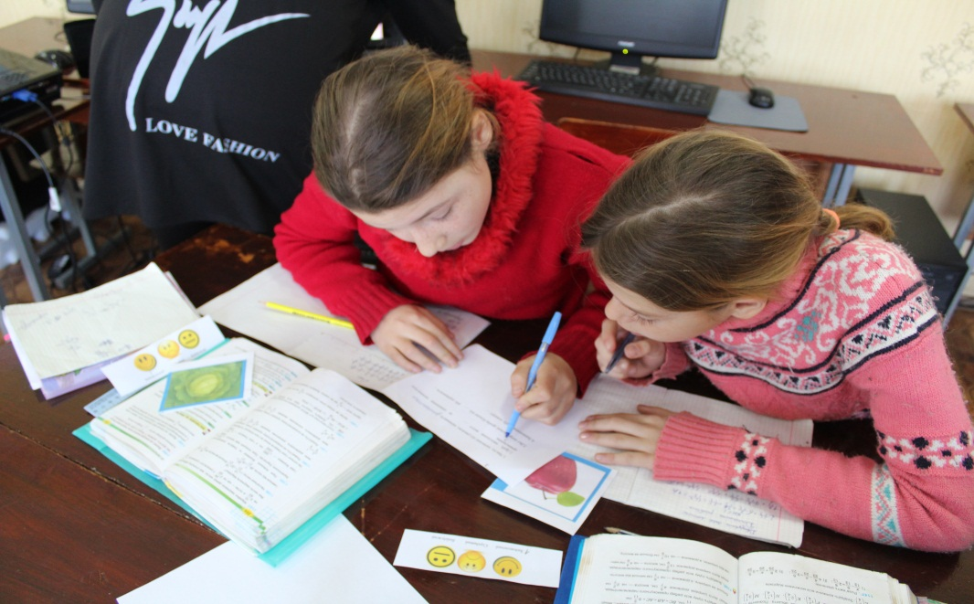
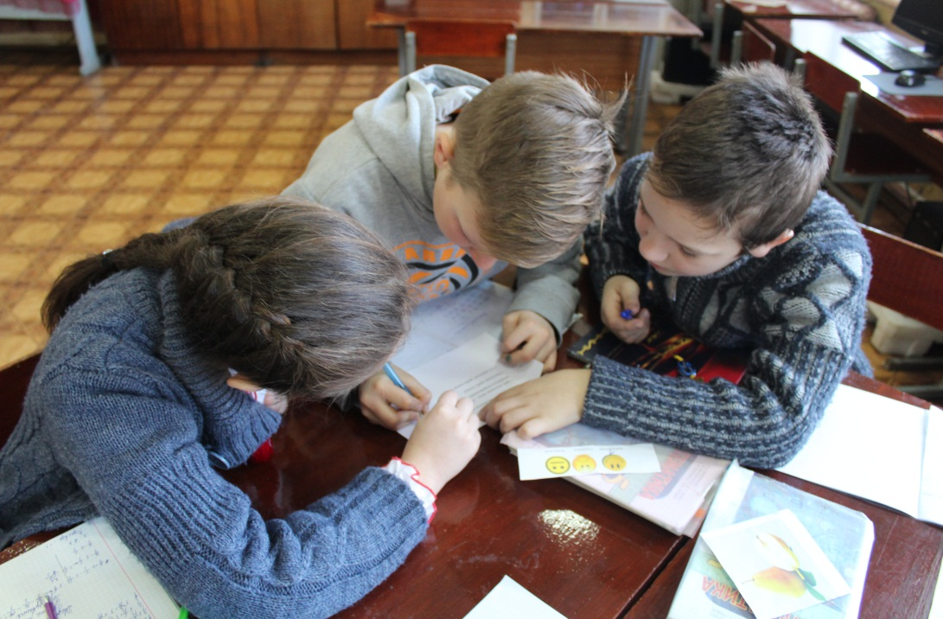
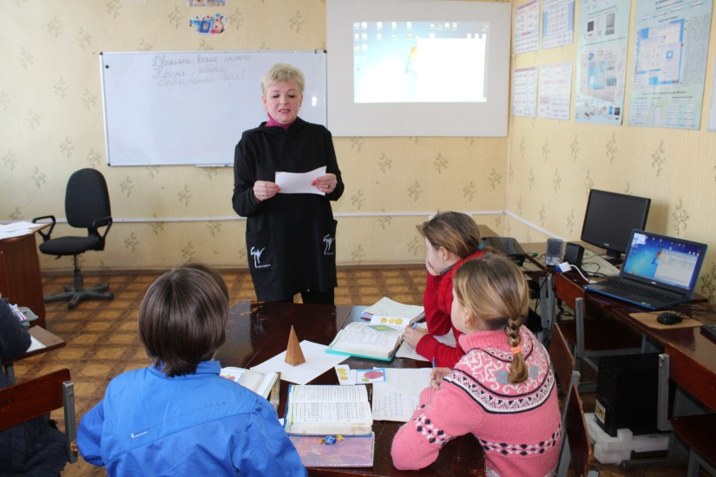
УРОК МАТЕМАТИКИ У 5 КЛАСІ НА ТЕМУ:
«РОЗВ’ЯЗУВАННЯ ВПРАВ ПО ТЕМІ «ДРОБИ»
ВЧИТЕЛЬ НАГОРНА ОЛЬГА ВАСИЛІВНА
ВПРАВА «ЗАКІНЧИ РЕЧЕННЯ»

Slide 13
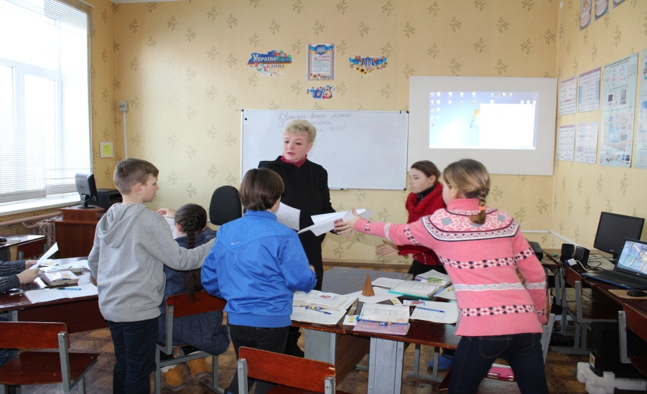
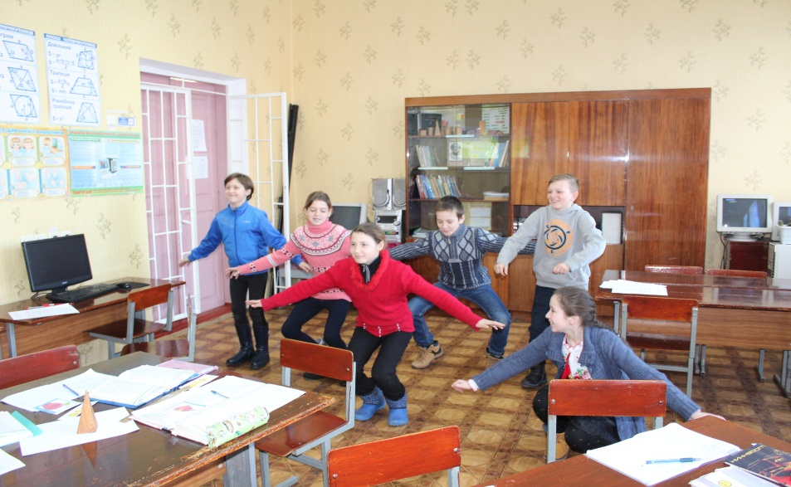
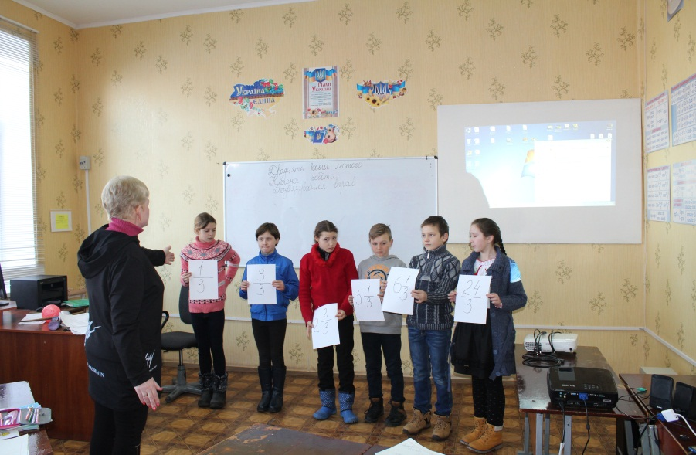
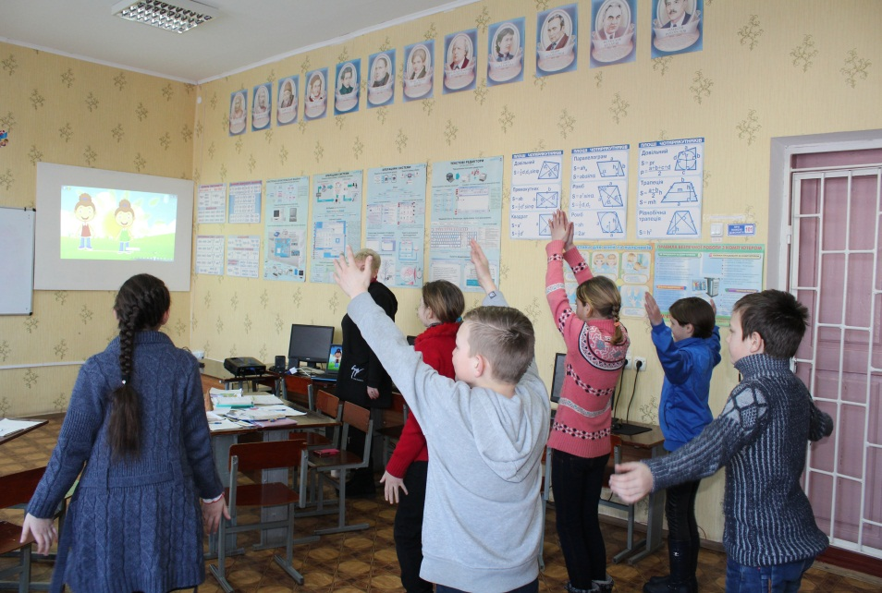
УРОК МАТЕМАТИКИ У 5 КЛАСІ НА ТЕМУ:
«РОЗВ’ЯЗУВАННЯ ВПРАВ ПО ТЕМІ «ДРОБИ»
ВЧИТЕЛЬ НАГОРНА ОЛЬГА ВАСИЛІВНА
ФІЗКУЛЬТХВИЛИНКА
ВИШИКУВАТИСЯ В ПОРЯДКУ
ЗРОСТАННЯ ДРОБІВ

Slide 14
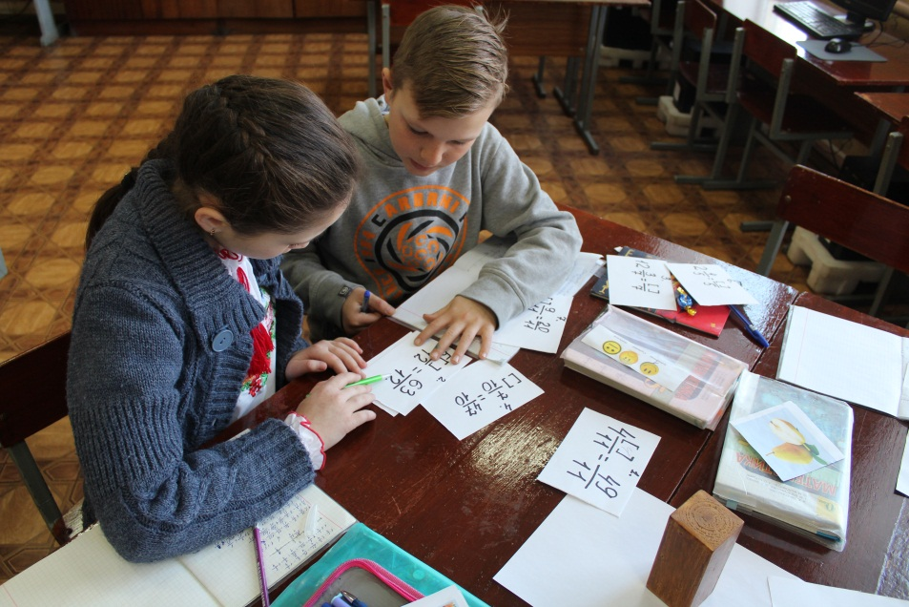
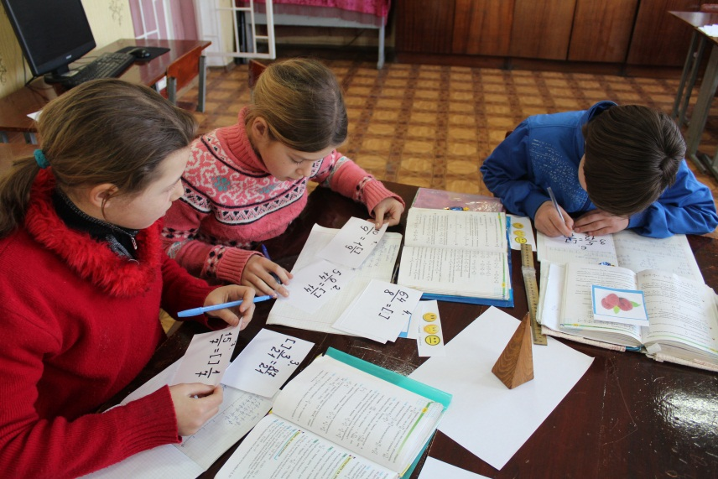
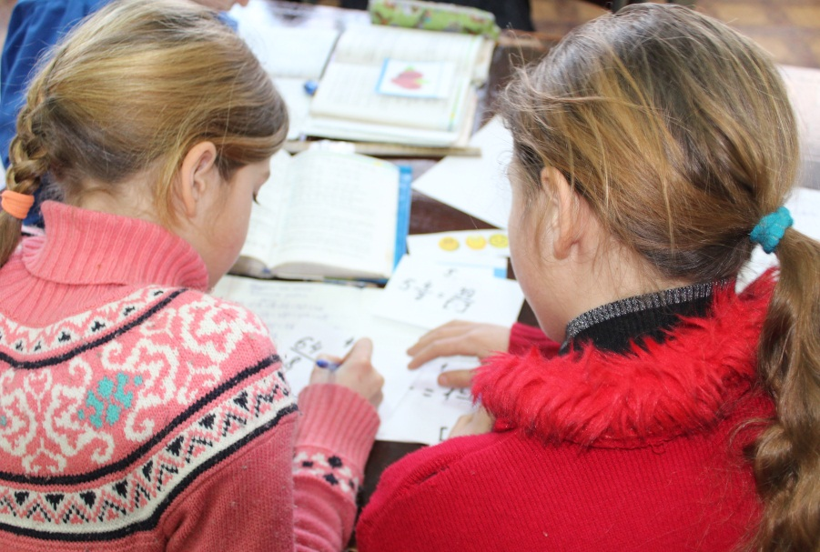
УРОК МАТЕМАТИКИ У 5 КЛАСІ НА ТЕМУ:
«РОЗВ’ЯЗУВАННЯ ВПРАВ ПО ТЕМІ «ДРОБИ»
ВЧИТЕЛЬ НАГОРНА ОЛЬГА ВАСИЛІВНА
КОНКУРС «ВГАДАЙ СЛОВО»

Slide 15
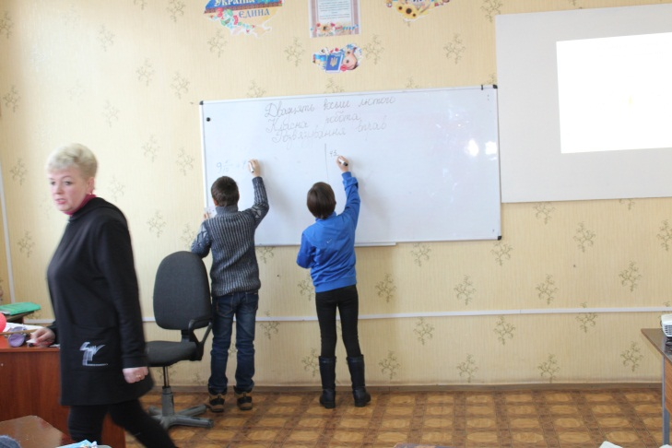
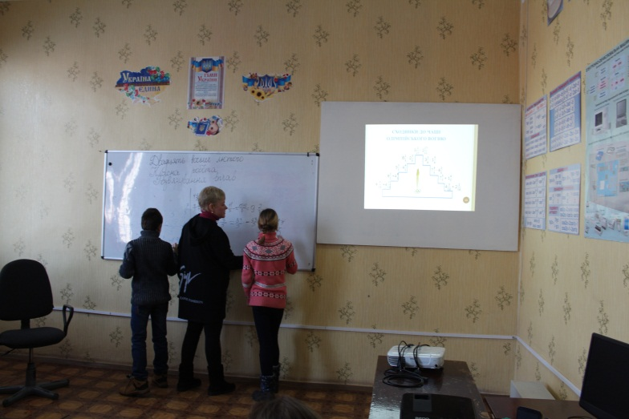
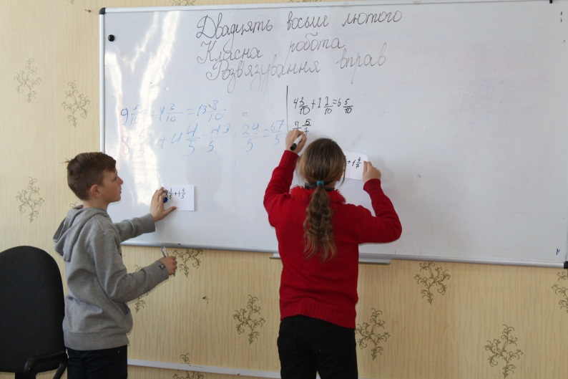
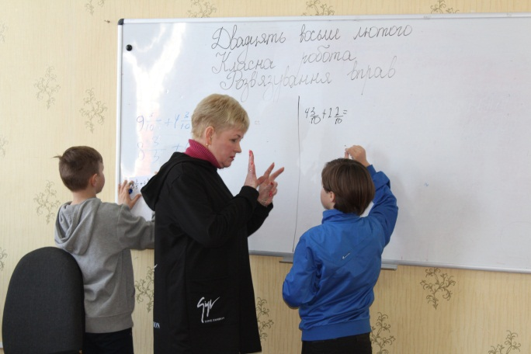
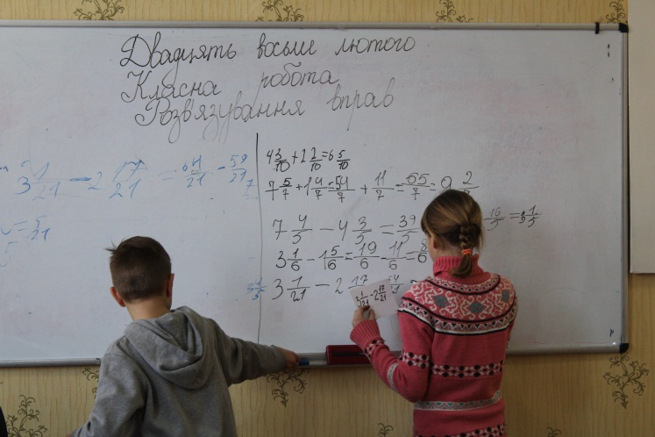
УРОК МАТЕМАТИКИ У 5 КЛАСІ НА ТЕМУ:
«РОЗВ’ЯЗУВАННЯ ВПРАВ ПО ТЕМІ «ДРОБИ»
ВЧИТЕЛЬ НАГОРНА ОЛЬГА ВАСИЛІВНА
ОЛІМПІЙСЬКИЙ ВОГОНЬ – КРАЩІ МАТЕМАТИКИ ЗАПАЛЯТЬ ВОГОНЬ

Slide 16
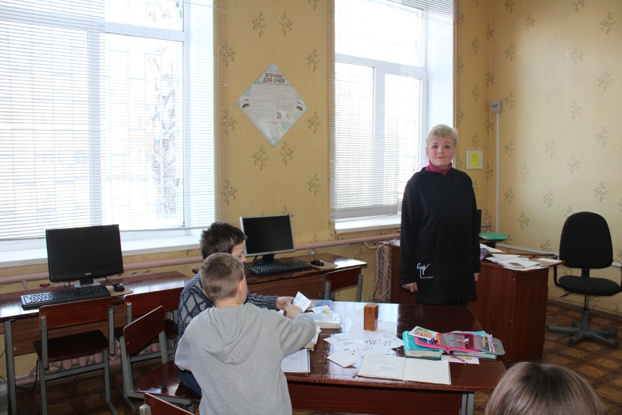
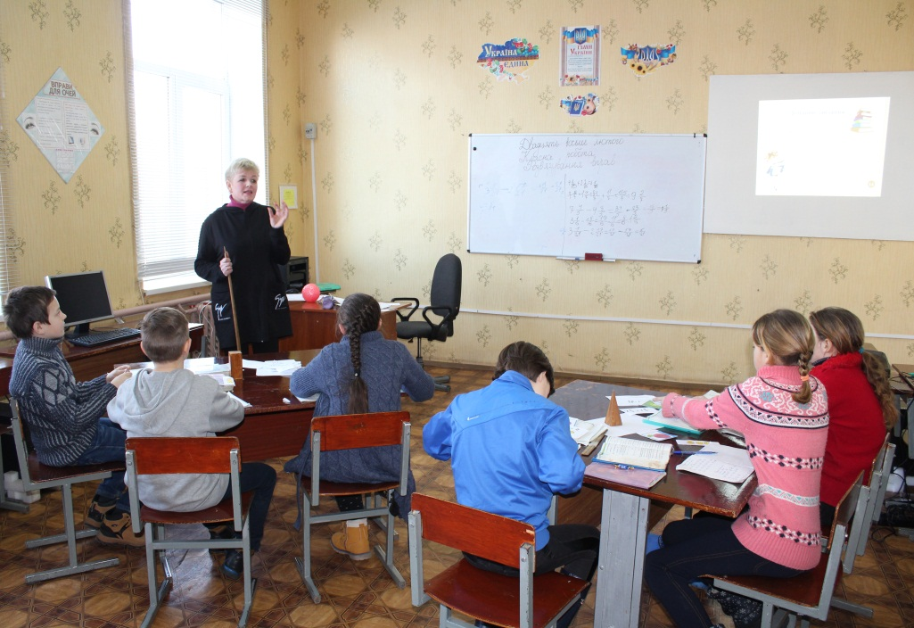
УРОК МАТЕМАТИКИ У 5 КЛАСІ НА ТЕМУ:
«РОЗВ’ЯЗУВАННЯ ВПРАВ ПО ТЕМІ «ДРОБИ»
ВЧИТЕЛЬ НАГОРНА ОЛЬГА ВАСИЛІВНА
ДОМАШНЄ ЗАВДАННЯ

Slide 17
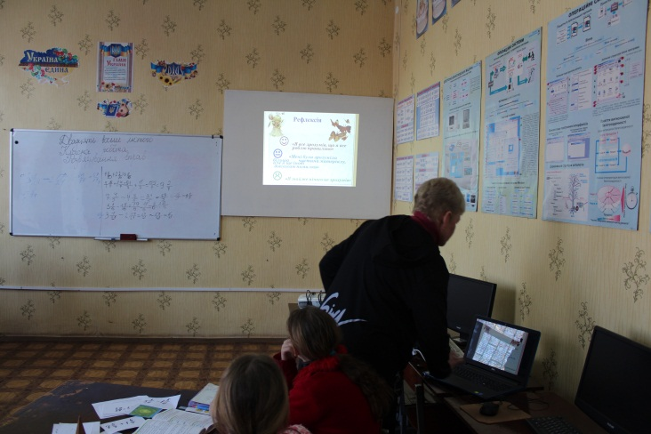
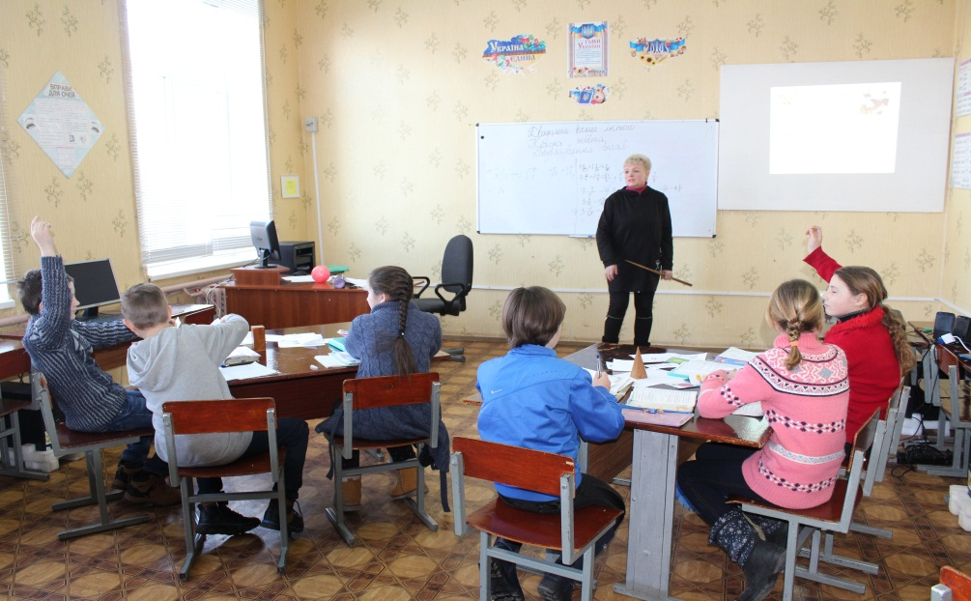
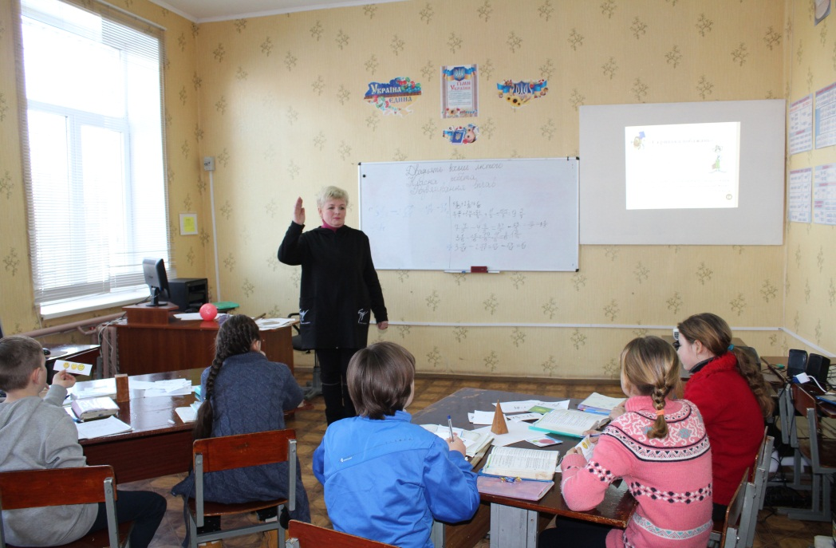
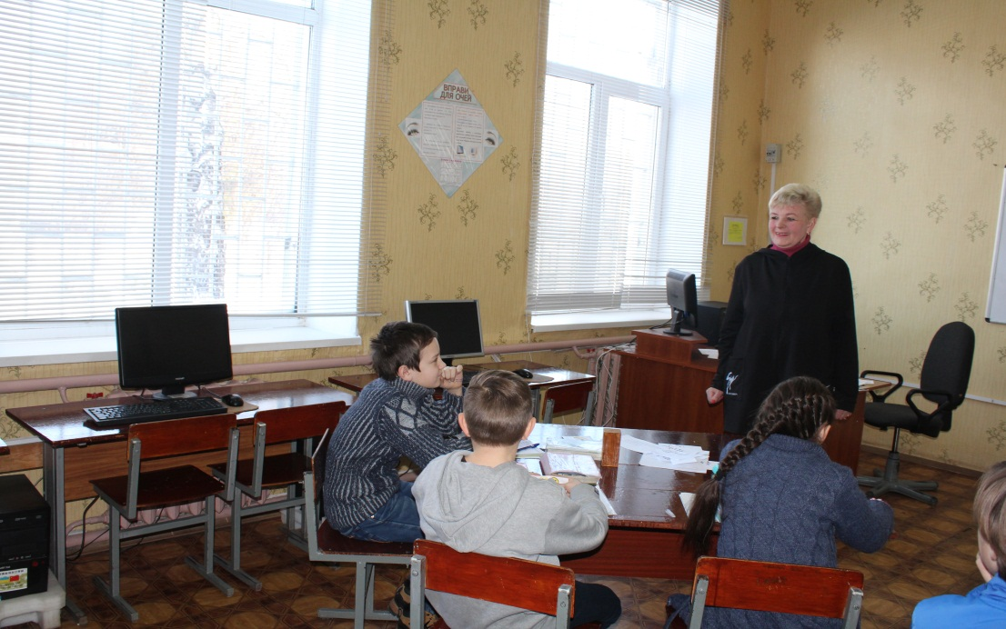
УРОК МАТЕМАТИКИ У 5 КЛАСІ НА ТЕМУ:
«РОЗВ’ЯЗУВАННЯ ВПРАВ ПО ТЕМІ «ДРОБИ»
ВЧИТЕЛЬ НАГОРНА ОЛЬГА ВАСИЛІВНА
РЕФЛЕКСІЯ

Slide 18
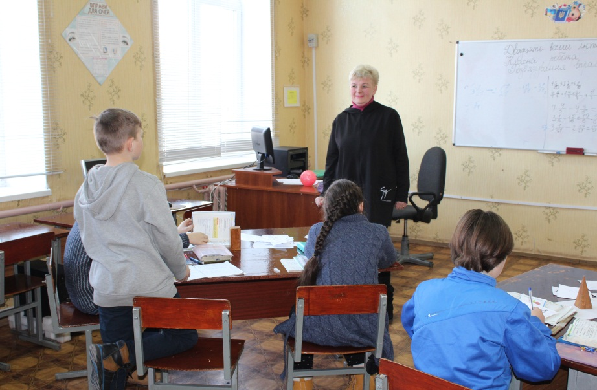
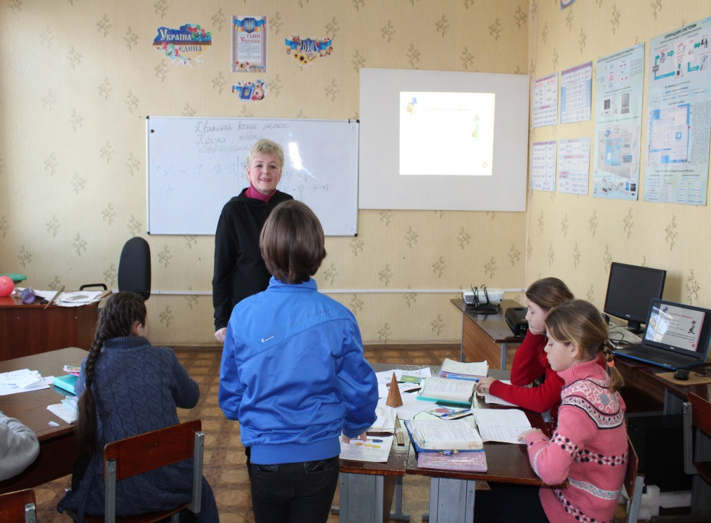
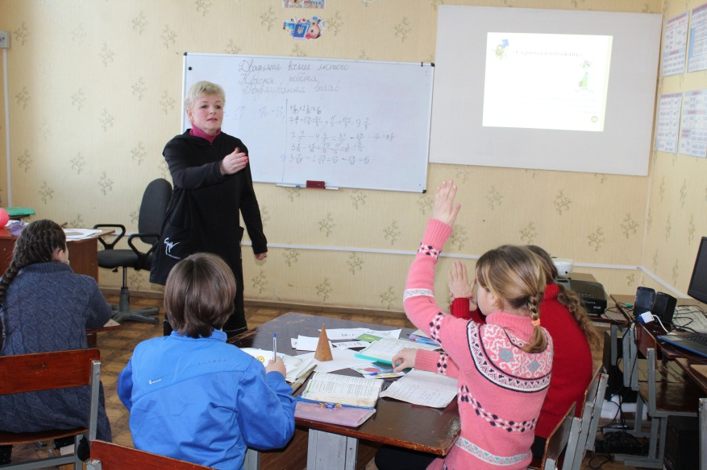
УРОК МАТЕМАТИКИ У 5 КЛАСІ НА ТЕМУ:
«РОЗВ’ЯЗУВАННЯ ВПРАВ ПО ТЕМІ «ДРОБИ»
ВЧИТЕЛЬ НАГОРНА ОЛЬГА ВАСИЛІВНА
СКРИНЬКА ПОБАЖАНЬ

